Slide 1
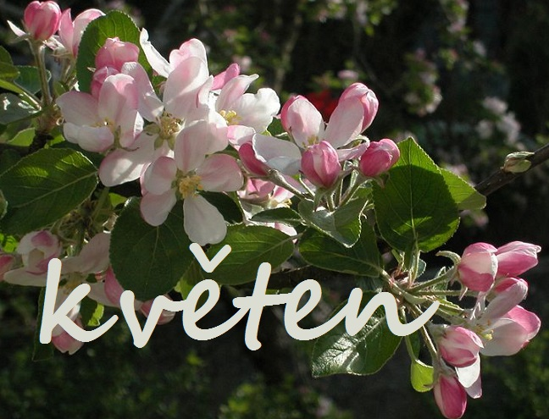
Svátky v květnu
Občanská výchova – 6. ročník

Slide 2
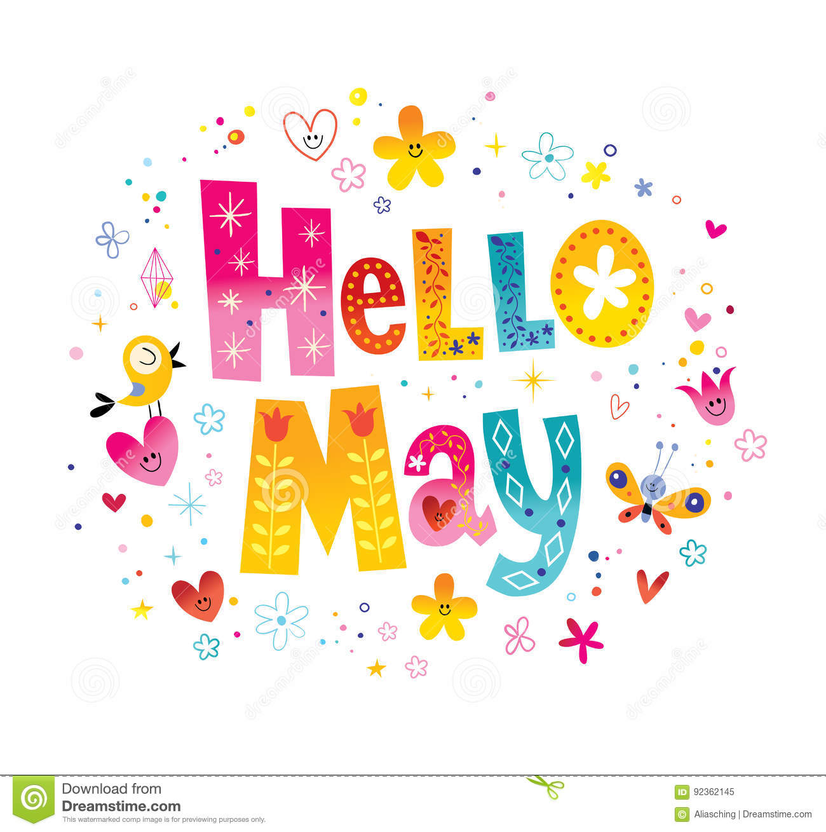
KVĚTEN
5. měsíc v roce
31 dní
název KVĚTEN nahradil předchozí název MÁJ (19. století)
angl. MAY, něm. MAI, slovensky MÁJ (od latinského Maius – bohyně Maia byla manželkou boha Vulkána)
měsíc lásky

Slide 3
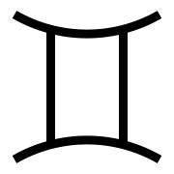
21. 4. – 21. 5.
BÝK
22. 5. – 21. 6.
BLÍŽENCI

Slide 4
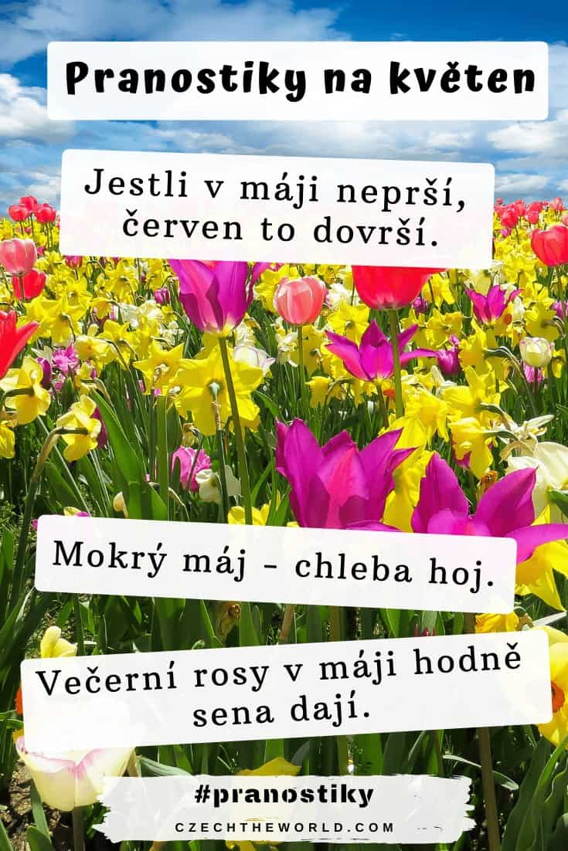

Slide 5
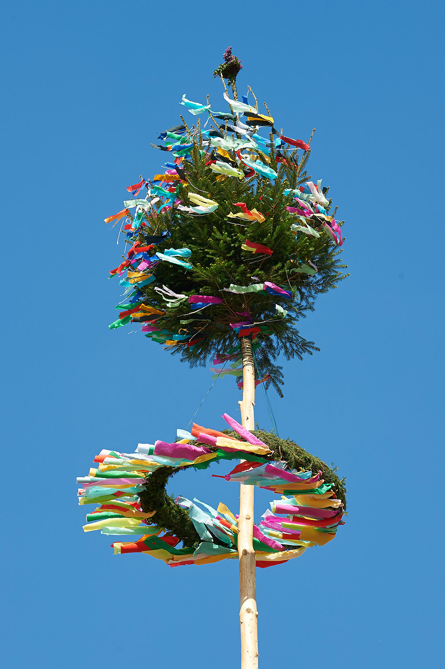
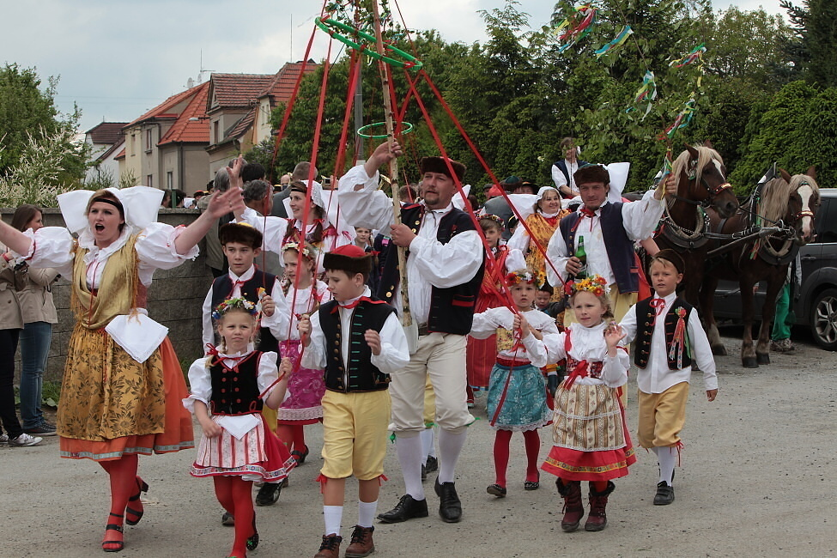
MÁJE
Tradiční lidová májová slavnost spojená se stavěním májky (ozdobený kmen stromu), tancem a zábavou.
Koná se v průběhu května a liší se dle oblastí.

Slide 6
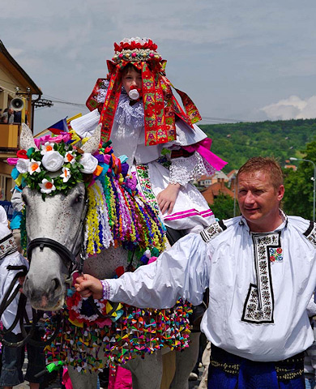
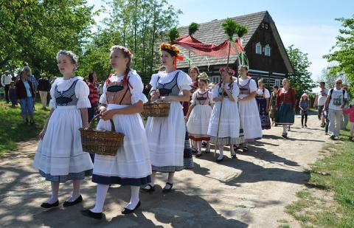
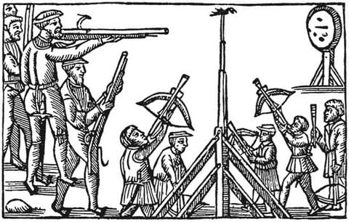
Letnice
Slaví se padesátý den po Velikonocích, jsou vyvrcholením Velikonoc a oslavují probuzenou přírodu
a její první sklizeň. Jsou spojeny s křesťanskými Svatodušními svátky (seslání Ducha svatého).
Lidé zdobili domy zelenými větvičkami – ochrana domu a dobytka.
Lidové obyčeje a zvyky:
Jízdy králů (Slovácko)
Otevírání studánek a obchůzka královniček
Střílení ku ptáku

Slide 7
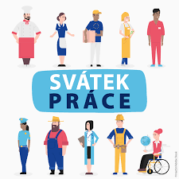
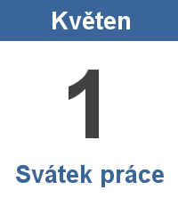
1. květen – Svátek práce
Mezinárodní svátek pracujících, který se slaví od roku 1890
Vznikl k uctění památky dělníků, kteří zahynuli při střelbě do demonstrantů v americkém Chicagu
https://www.youtube.com/watch?v=kD3DjNRpWaQ

Slide 8
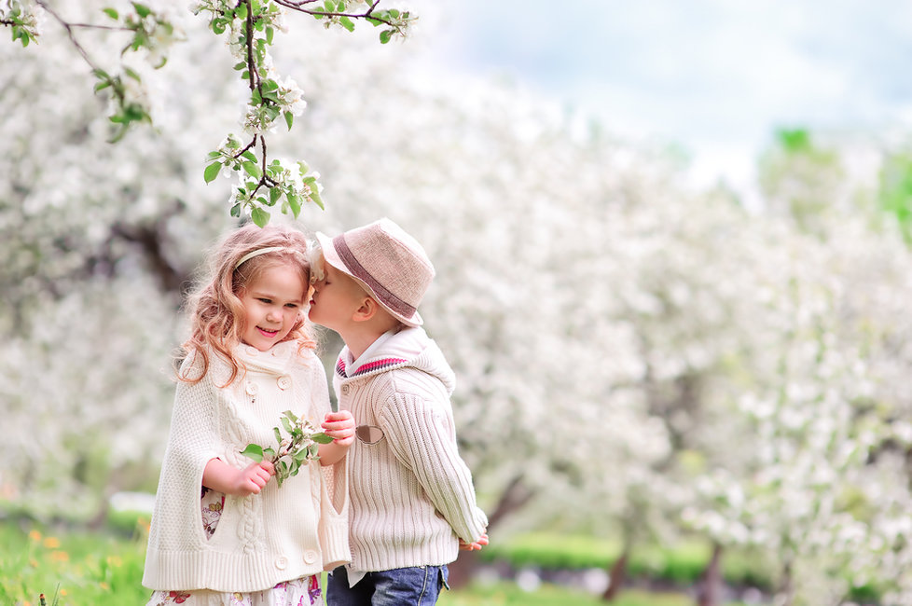
1. MÁJ
svátek zamilovaných
polibek pod rozkvetlým stromem

Slide 9
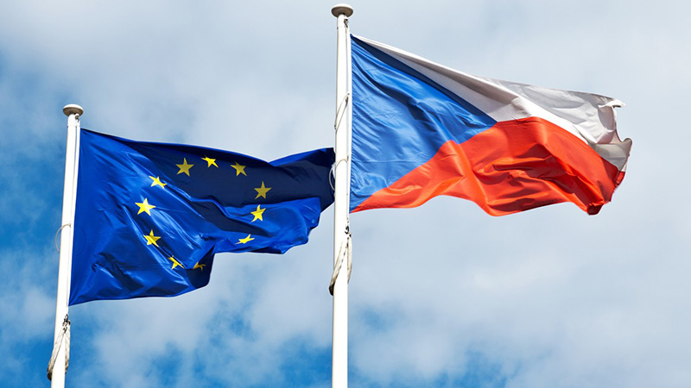
1. květen 2004
ČR se stala členem Evropské unie

Slide 10
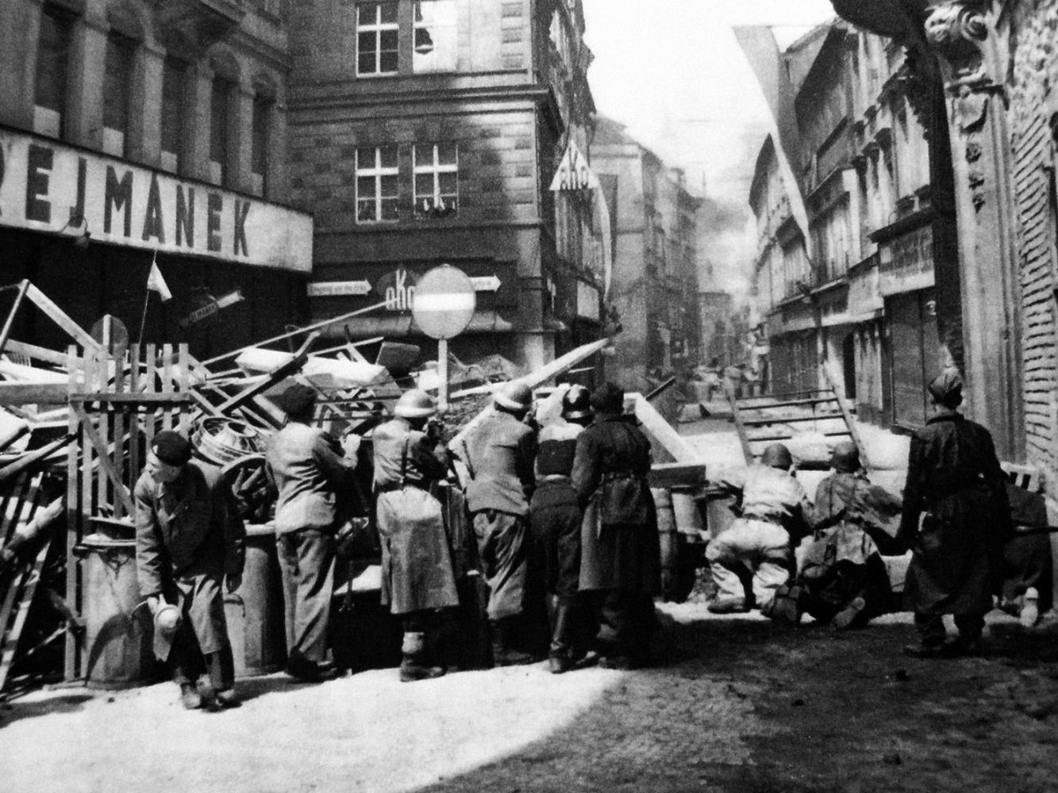
5. květen 1945 Květnové povstání českého lidu
V Praze vypuklo ozbrojené povstání proti německé okupaci

Slide 11
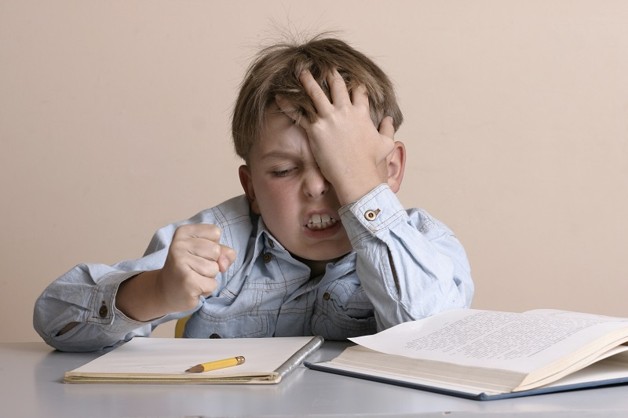
6. 5. - DEN BEZ DOMÁCÍCH ÚKOLŮ

Slide 12
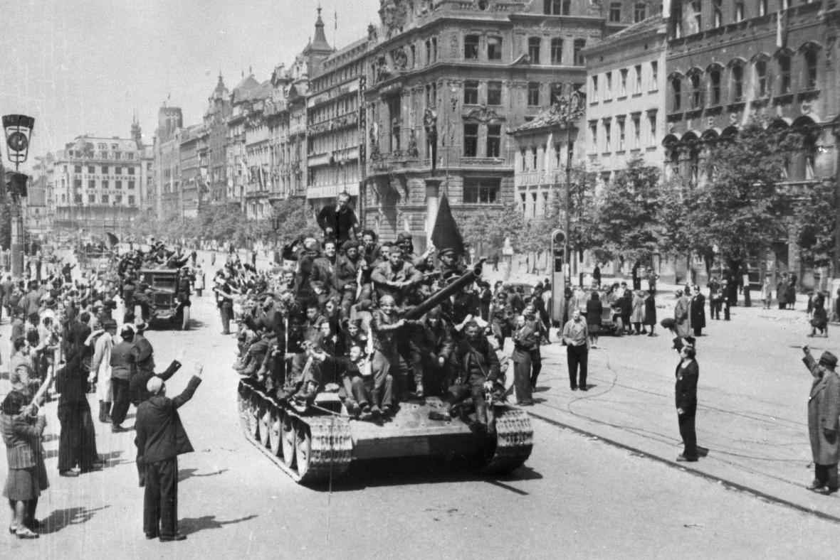
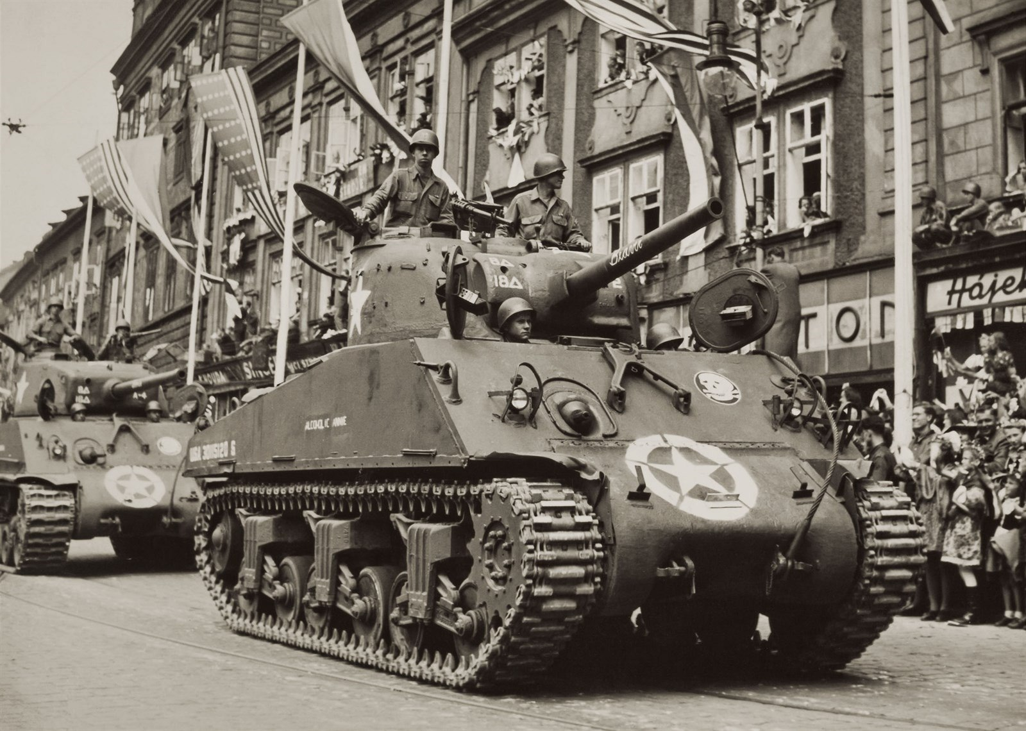
8. květen – Den vítězství
Konec druhé světové války v Evropě (kapitulace německých vojsk)
Osvobození Prahy 9. 5. 1945
https://www.televizeseznam.cz/video/slavnedny/den-kdy-skoncilo-prazske-povstani-9-kveten-150912
https://www.youtube.com/watch?v=RS0--XyT_Ig
Praha – Rudá armáda
Plzeň – Americká armáda

Slide 13
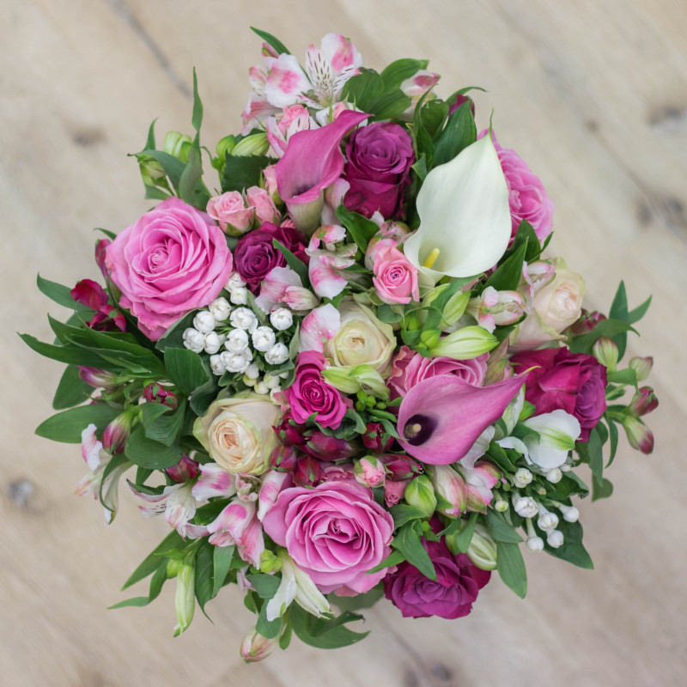
Den matek
Slaví se druhou květnovou neděli

Slide 14
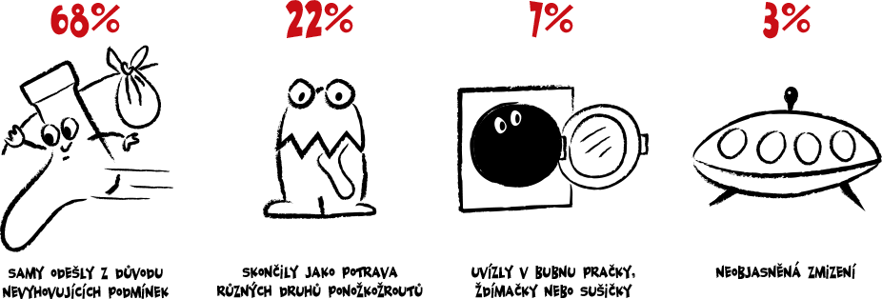
9. 5. - DEN ZTRACENÝCH PONOŽEK

Slide 15
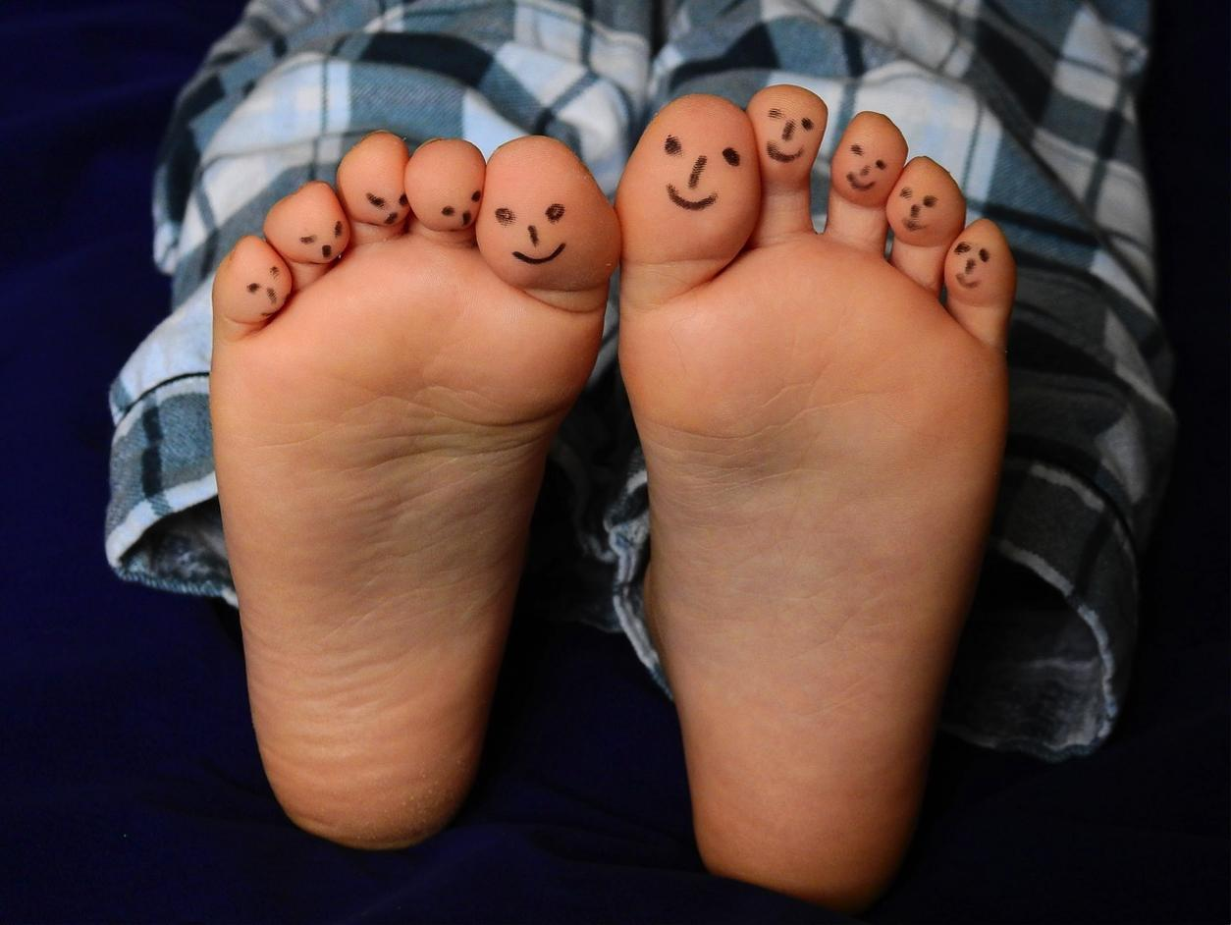
10. 5. - DEN BEZ BOT

Slide 16
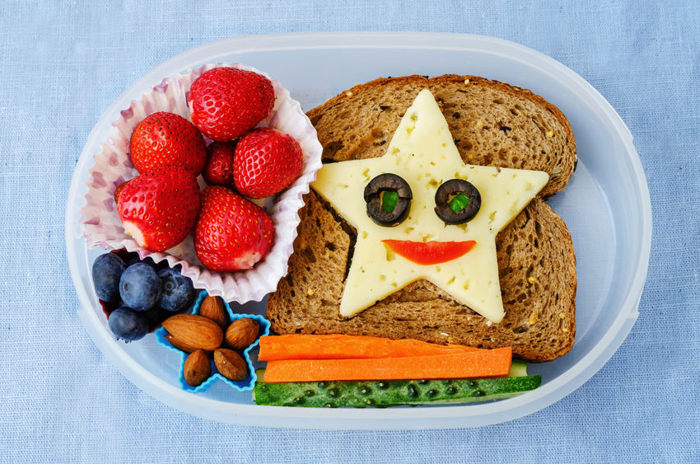
DEN, KDY JÍME, CO CHCEME
11. 5. EMECCHOCEMÍJYDKNED

Slide 17
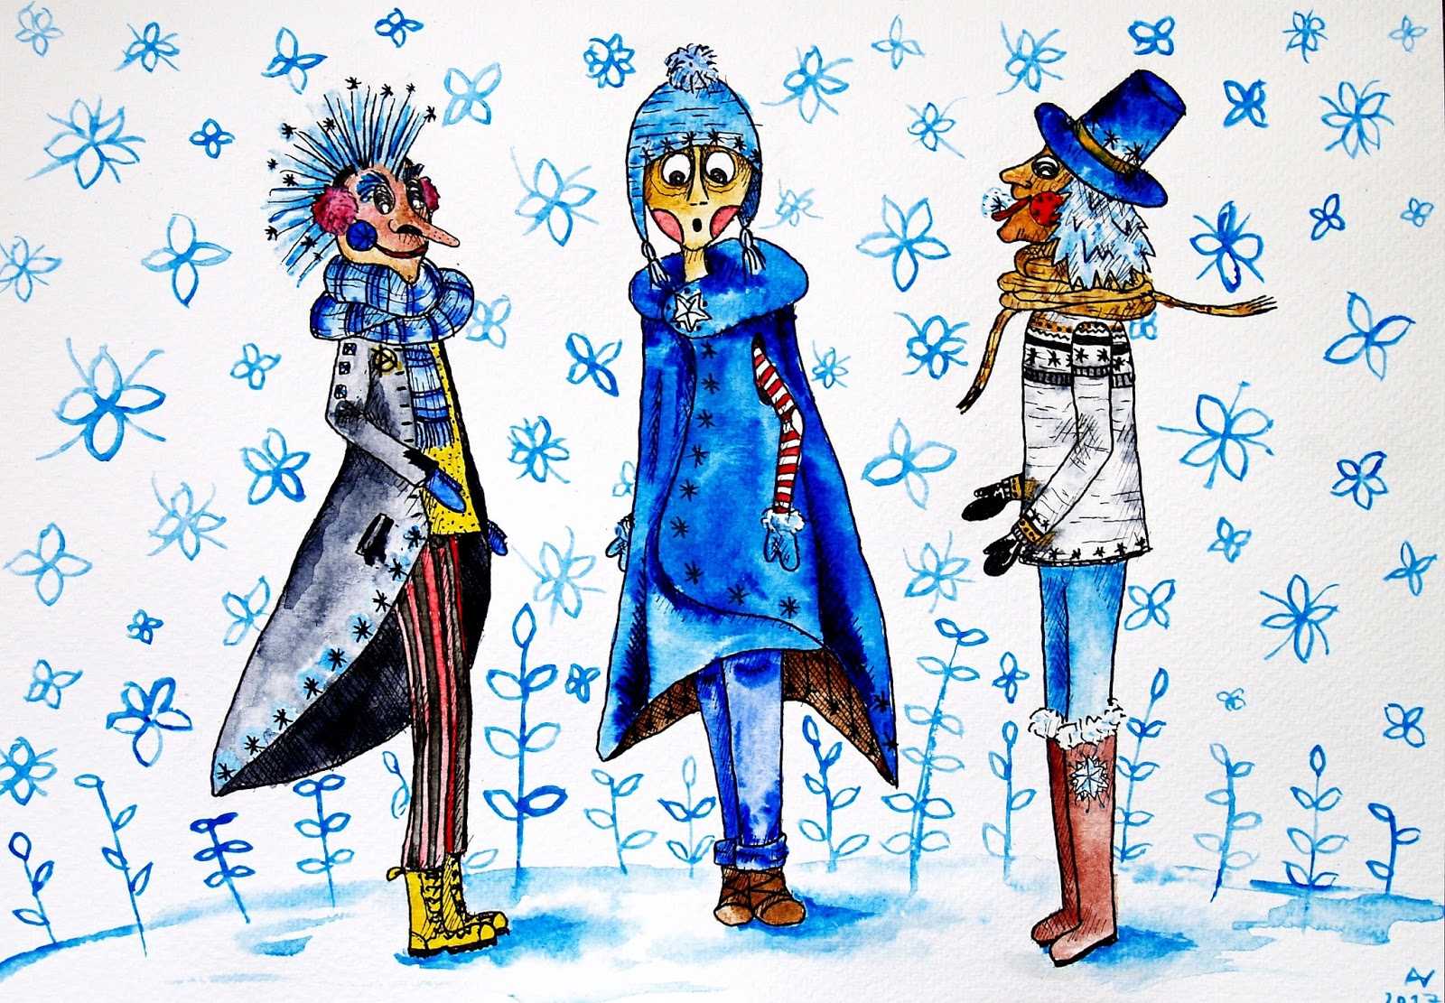
Ledoví muži
PRANOSTIKY
Pankrác, Servác, Bonifác
– ledoví muži, spalují mrazem ovoce i růži.
Před Servácem není léta,
po Serváci s mrazy veta.
12. 5. + 13. 5. + 14. 5.

Slide 18
12. 5. Jaký den je dneska k mání? No přece den
RÝMOVÁNÍ

Slide 19
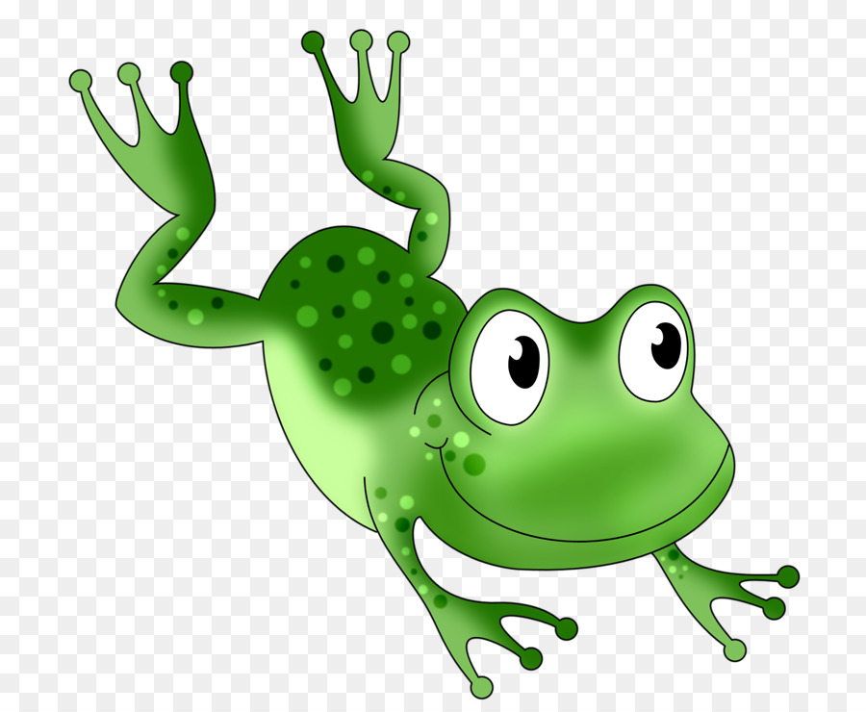
13. 5. DEN ŽABÍHO SKÁKÁNÍ

Slide 20
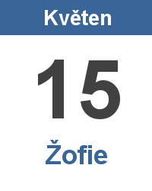
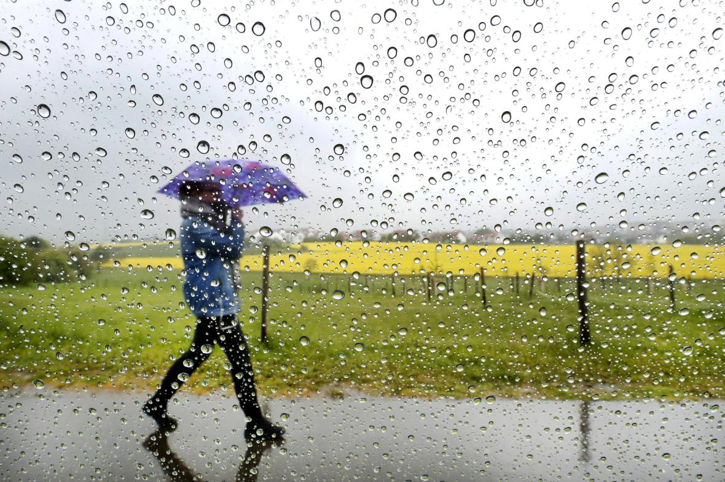
15. květen - Žofie
Svatá Žofie políčka často zalije.

Slide 21
15. květen – DEN RODINY

Slide 22
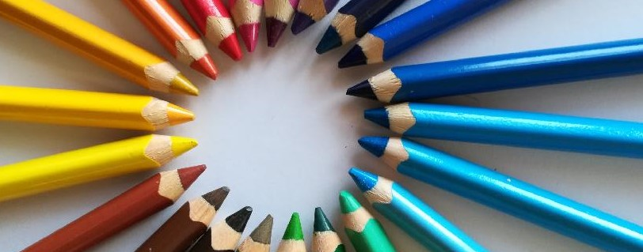
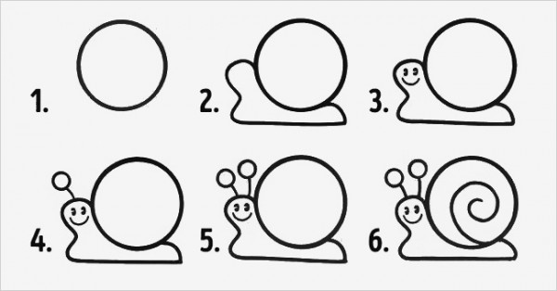
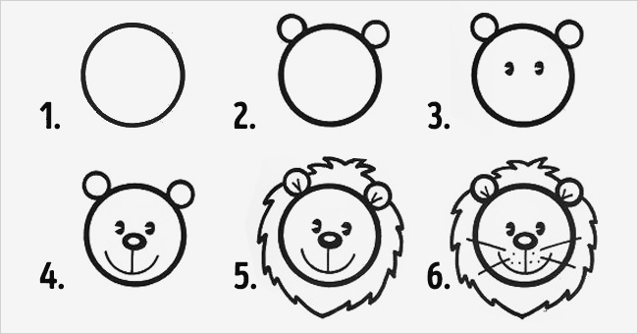
16. 5. DEN KRESLENÍ

Slide 23
17. 5. DEN PEČENÍ

Slide 24
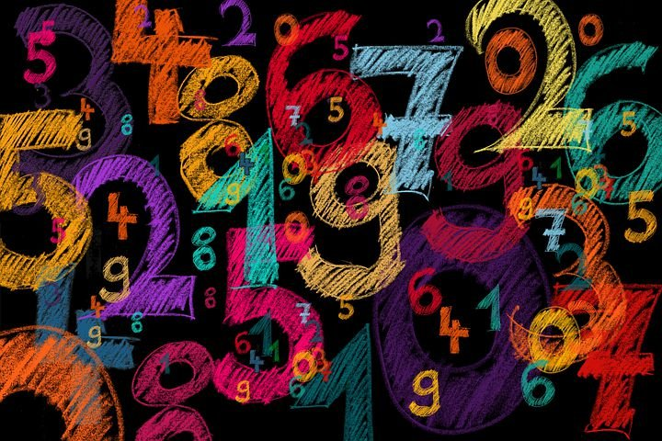
18. 5.
240
6
60
300
180
70
4
5
280
60
4
D
E
N
P
O
Č
Í
T
Á
N
Í
240 : 60 = Í
300 : 50 = E
180 : 3 = N
100 : 20 = T
560 : 8 = Č
60 x 5 = P
7 x 40 = Á
8 x 30 = D
90 x 2 = O

Slide 25
19. 5. DEN SLUNEČNÍCH PAPRSKŮ

Slide 26
20. 5. DEN MEDITACE

Slide 27
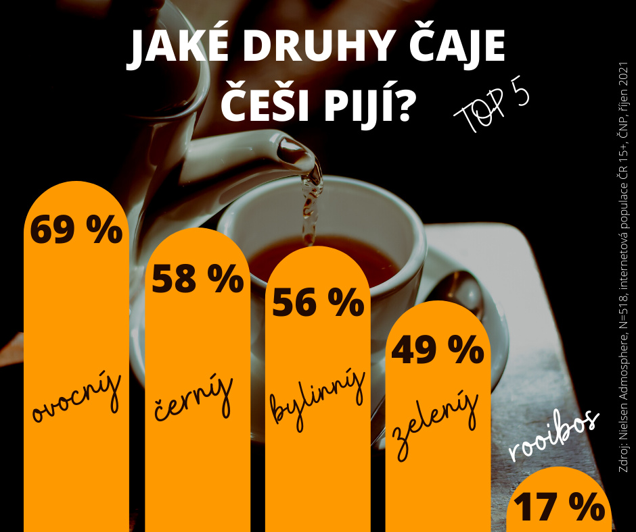
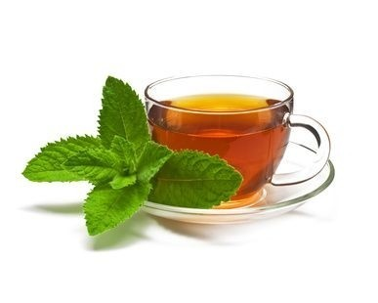
21.5. DEN ČAJE

Slide 28
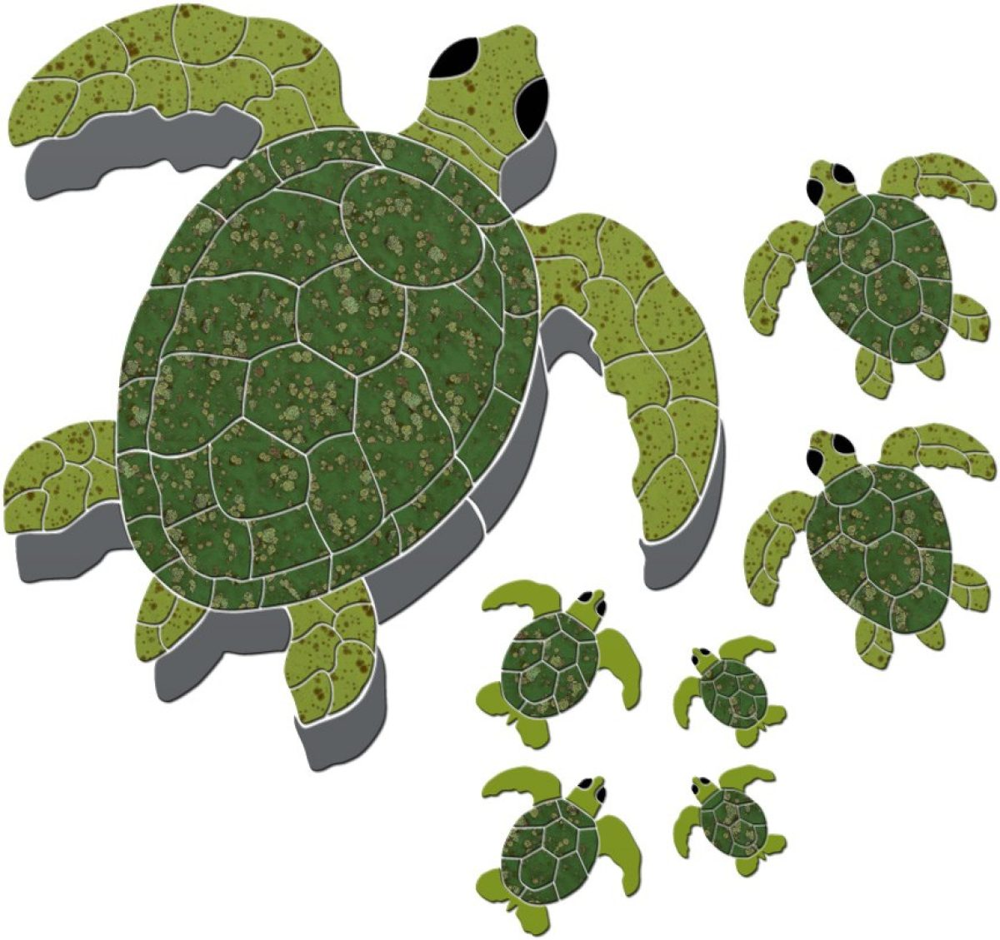
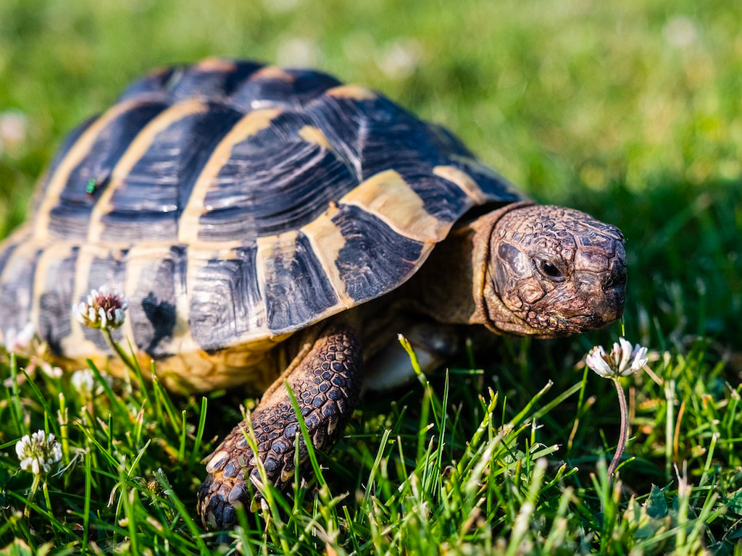
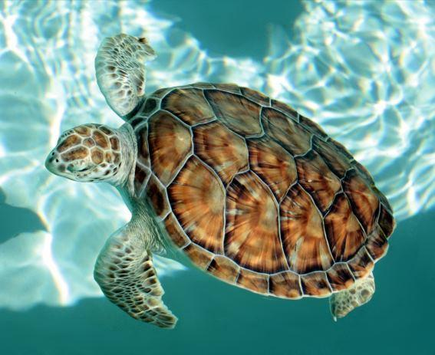
23. 5. DEN

Slide 29
24. 5. DEN BRATRŮ

Slide 30
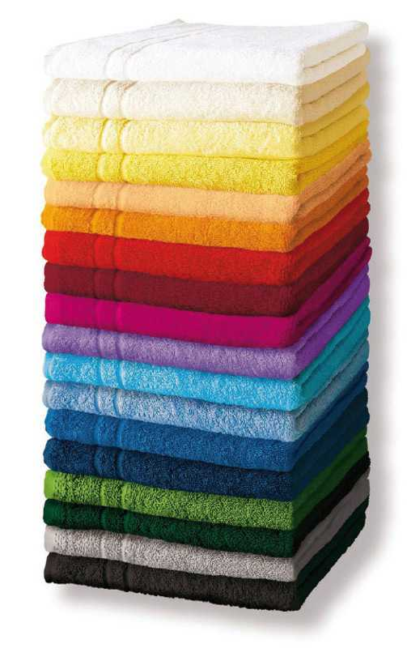
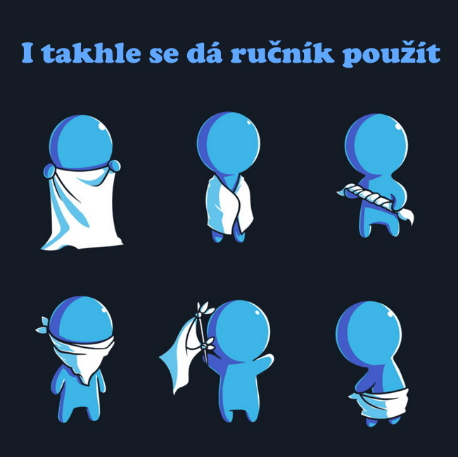
25. 5. DEN RUČNÍKŮ

Slide 31
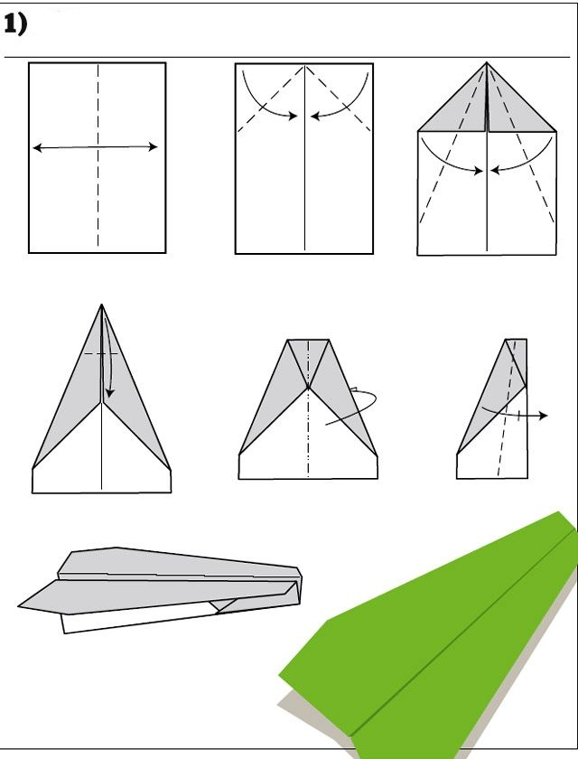
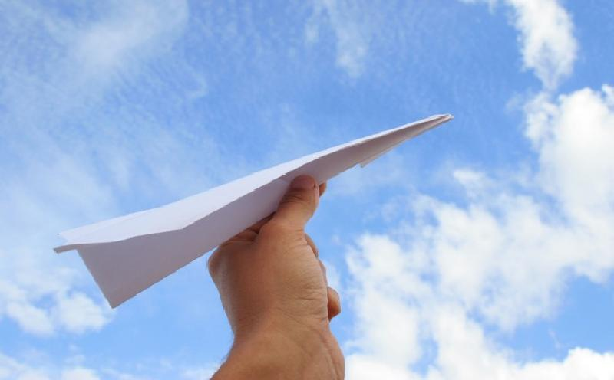
26. 5. DEN PAPÍROVÝCH VLAŠTOVEK

Slide 32
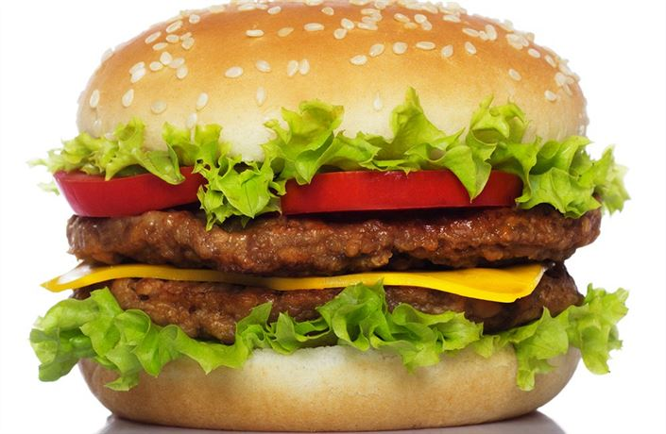
28. 5. DEN HAMBURGERŮ

Slide 33
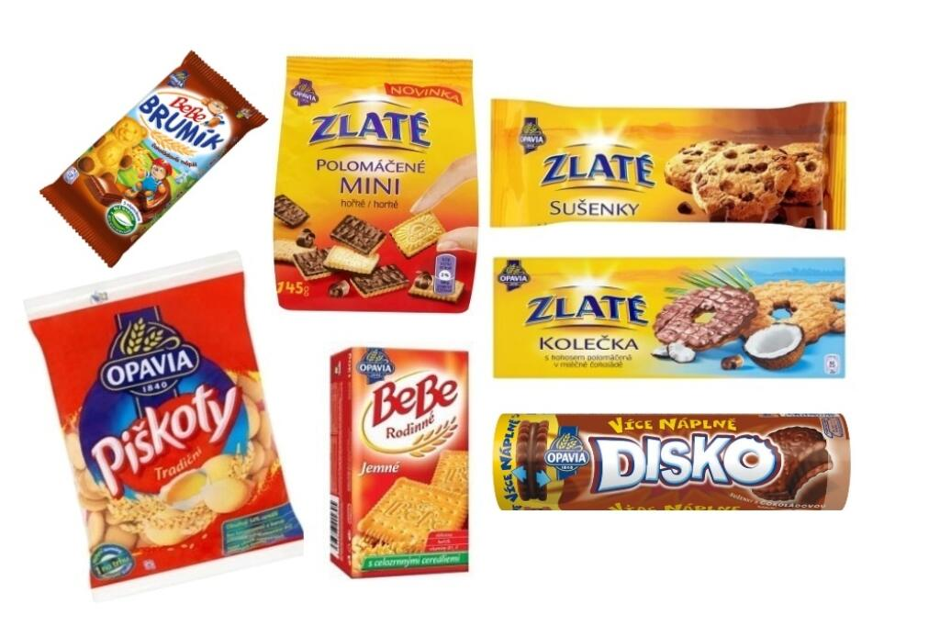
29. 5. DEN SUŠENEK

Slide 34
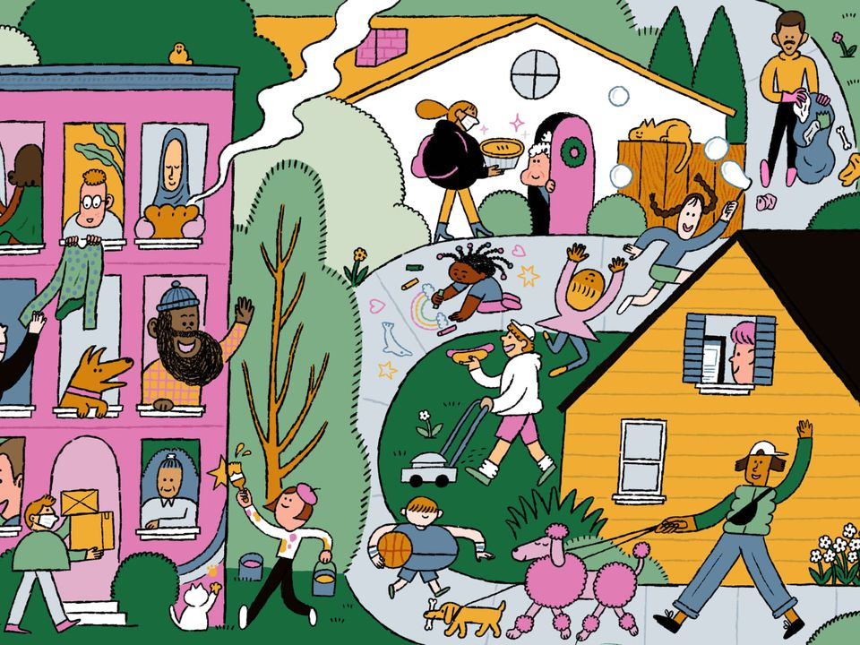
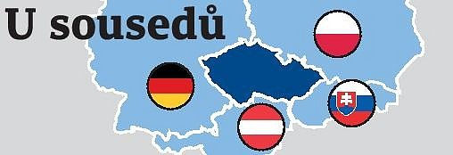
30. 5. DEN SOUSEDŮ

Slide 35
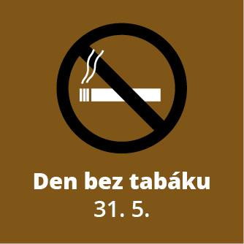
31. 5. DEN BEZ TABÁKU

